Slide 1

Y7 · L14 穿着
LESSON 2 OF 6 · Y7 UNIT 5 · 轻松学中文 1
穿
颜色·长短
Colour + 的 + Garment · Long and Short
Year 7 Chinese
50 分钟
Speaking-heavy
课本 p.105–106
Lesson 2 of 6 · 颜色的衣服 + 长/短
轻松学中文 Book 1 · Unit 5 · 课本 p.105–106

Slide 2
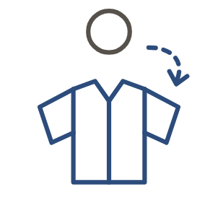



Y7 · L14 穿着
Review · 复习 · 0–8 min
上节课的四个词 — 两人一组，一人说颜色，一人说衣服
穿
衬衫
牛仔裤
裙子
白色
+
蓝色
=
天蓝色 tiānlánsè
第十三课 p.102 的调色题 — 今天课本上的例子就是它
Lesson 2 of 6 · 颜色的衣服 + 长/短
轻松学中文 Book 1 · 第十三课 p.102 · 第十四课 p.104

Slide 3
Y7 · L14 穿着
目标 · Learning Intention & Success Criteria
今天我们学 · Learning Intention
我们学怎么说衣服的颜色和长短。
我会 · Success Criteria
1
我会把颜色放在衣服前面，中间用「的」I can put any colour in front of any garment using 的 — 天蓝色的衬衫
2
我会分长裤和短裤，知道「长」和「短」的意思I can tell 长裤 and 短裤 apart — 长 is long, 短 is short
3
我听得出声调，会写对拼音I can hear a word and write it in pinyin with the right tone mark
Lesson 2 of 6 · 颜色的衣服 + 长/短
轻松学中文 Book 1 · Unit 5 · 课本 p.105–106

Slide 4


Y7 · L14 穿着
I Do · 生词 · 第一组
长裤
短裤
chángkù
duǎnkù
trousers
shorts
长 cháng = long
短 duǎn = short
Lesson 2 of 6 · 颜色的衣服 + 长/短
轻松学中文 Book 1 · Unit 5 · 课本 p.105–106

Slide 5
Y7 · L14 穿着
I Do · 例句 · 长裤 · 短裤
wǒ bàba xǐhuan chuān chángkù
1我爸爸喜欢穿长裤。
My dad likes wearing trousers.
wǒ dìdi xǐhuan chuān duǎnkù
2我弟弟喜欢穿短裤。
My younger brother likes wearing shorts.
wǒ xǐhuan chuān hēisè de chángkù， bù xǐhuan chuān duǎnkù
3我喜欢穿黑色的长裤，不喜欢穿短裤。
I like wearing black trousers, I don't like wearing shorts.
问
你今天穿长裤吗？
Point and answer, then ask your partner the same about 短裤.
Lesson 2 of 6 · 颜色的衣服 + 长/短
轻松学中文 Book 1 · Unit 5 · 课本 p.105–106

Slide 6
Y7 · L14 穿着
I Do · 写一句 · 长裤 · 短裤
我喜欢穿色的。
60 秒
写一句 — 颜色 + 的 + 裤子。
更难
两个人，一句话，用「也」或者「不」 — 我哥哥喜欢穿短裤，我也喜欢穿短裤，我姐姐不喜欢。
Lesson 2 of 6 · 颜色的衣服 + 长/短
轻松学中文 Book 1 · Unit 5 · 课本 p.105–106

Slide 7
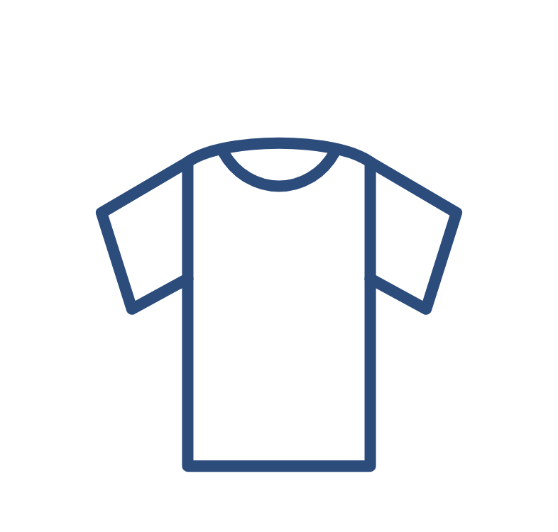

Y7 · L14 穿着
I Do · 生词 · 第二组
汗衫
天蓝色
tiānlánsè
hànshān
sky blue
T-shirt
没有扣子，圆领 — no buttons
Lesson 2 of 6 · 颜色的衣服 + 长/短
轻松学中文 Book 1 · Unit 5 · 课本 p.105–106

Slide 8
Y7 · L14 穿着
I Do · 例句 · 汗衫 · 天蓝色
tā chuān báisè de hànshān
1他穿白色的汗衫。
He's wearing a white T-shirt.
wǒ xǐhuan tiānlánsè
2我喜欢天蓝色。
I like sky blue.
wǒ mèimei chuān tiānlánsè de hànshān hé hēisè de duǎnkù
3我妹妹穿天蓝色的汗衫和黑色的短裤。
My little sister is wearing a sky-blue T-shirt and black shorts.
问
汗衫和衬衫，哪里不一样？
One has buttons and a collar. Which one?
Lesson 2 of 6 · 颜色的衣服 + 长/短
轻松学中文 Book 1 · Unit 5 · 课本 p.105–106

Slide 9
Y7 · L14 穿着
I Do · 写一句 · 汗衫 · 天蓝色
穿色的汗衫。
60 秒
写一句。可以写自己，也可以写家人。
更难
描述教室里的一个人 — 两件衣服，两个颜色，不要说名字。The class guesses who. 他是谁？
Lesson 2 of 6 · 颜色的衣服 + 长/短
轻松学中文 Book 1 · Unit 5 · 课本 p.105–106

Slide 10
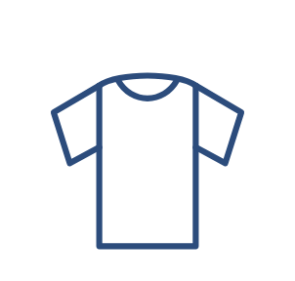


Y7 · L14 穿着
I Do · 到现在的六件衣服
只有汉字和图 — 这块板整节课都在屏幕上
衬衫
汗衫
牛仔裤
长裤
短裤
裙子
Lesson 2 of 6 · 颜色的衣服 + 长/短
轻松学中文 Book 1 · Unit 5 · 课本 p.105–106

Slide 11
Y7 · L14 穿着
I Do · 句型 · 颜色 + 的 + 衣服
颜色 + 的 + 衣服
hóngsè de chènshān
红色的衬衫
a red shirt
tiānlánsè de chènshān
天蓝色的衬衫
a sky-blue shirt
huīsè de chángkù
灰色的长裤
grey trousers
wǒ jiějie jīntiān chuān tiānlánsè de chènshān hé huīsè de chángkù
我姐姐今天穿天蓝色的衬衫和灰色的长裤。
My sister is wearing a sky-blue shirt and grey trousers today.
的
「的」不能省。
✗ 蓝色牛仔裤 ✓ 蓝色的牛仔裤 — the most common written error in this lesson.
Lesson 2 of 6 · 颜色的衣服 + 长/短
轻松学中文 Book 1 · Unit 5 · 课本 p.105–106

Slide 12
Y7 · L14 穿着
Flexible Practice · We Do · 20–27 min
We Do
快速说 · Rapid-fire naming
7 min
课本 p.105 练习 1 · p.106 练习 3
1
第一遍：老师指，全班一起说。
Round 1: teacher points, whole class answers together.
你要说 / 写的中文
天蓝色的衬衫 橙色的长裤 蓝色的牛仔裤
2
第二遍：不举手，老师点名，快一点。
Round 2: cold call, no hands up, faster.
3
第三遍：老师只说颜色，一个同学补衣服，下一个同学说成一整句。
Round 3: teacher says the colour only — one student adds the garment, the next makes it a sentence with 穿.
他穿橙色的长裤。tā chuān chéngsè de chángkù
更难
你来当老师 — 指着图问 这是什么颜色的衣服？And correct a wrong answer in Chinese: 不对，是橙色的，不是红色的。
Lesson 2 of 6 · 颜色的衣服 + 长/短
轻松学中文 Book 1 · Unit 5 · 课本 p.105–106

Slide 13
Y7 · L14 穿着
Flexible Practice · You Do · 27–31 min
You Do
声调冲刺 · Tone-mark sprint
4 min
课本 p.105 练习 2 · CD T66
1
听两遍，把声调写在小白板上，举起来。
Listen twice, write the pinyin with its tone mark, hold it up.
你要说 / 写的中文
gōngniú kùnnan duǎnkù
2
九个词里有两个是今天的中文 — 找出来。
Two of the nine are today's language. Spot them.
chuántǒng tiáozi tàozhuāng
duànliàn yǒuqíng lǜsè
更难
能写汉字的三个，也把汉字写出来 — 短裤 绿色 牛
Lesson 2 of 6 · 颜色的衣服 + 长/短
轻松学中文 Book 1 · 课本 p.105 练习 2 · CD T66

Slide 14
Y7 · L14 穿着
Flexible Practice · You Do · 31–38 min
You Do
说一说，画一画 · Describe and draw
7 min
练习册 p.148 · p.155
1
两人一组，中间放一本书，看不见对方的纸。
Pairs, with a book between you so you can't see each other's paper.
你要说 / 写的中文
我穿天蓝色的汗衫和黑色的短裤。wǒ chuān tiānlánsè de hànshān hé hēisè de duǎnkù
2
A 说一套衣服 — 两件衣服，两个颜色。B 画出来，涂上颜色。
A describes an outfit — two garments, two colours. B draws and colours it.
3
换过来再做一次。最后比一比，画错了是说错了还是听错了？
Swap. Then compare: if the drawing is wrong, was it the saying or the hearing?
4
接着做练习册 p.148 第 3 题和 p.155 第 17 题 — 按中文涂色。
Then workbook Ex.3 and Ex.17 — colour the pictures to match the Chinese.
更难
B 不可以说「再说一遍」，A 要说三件衣服，用「、」和「和」：我穿天蓝色的汗衫、黑色的短裤和白色的运动鞋。Then B describes the drawing back in Chinese as a check.
Lesson 2 of 6 · 颜色的衣服 + 长/短
轻松学中文 Book 1 · 练习册 p.148 第 3 题 · p.155 第 17 题

Slide 15
Y7 · L14 穿着
Game · Quizlet Live · 38–43 min
Game
Quizlet Live · 图 ↔ 汉字 配对赛
5 min
1
拿出平板，老师发房间号，系统自动分组。
Devices out. Teacher shares the join code; the app assigns teams.
你要说 / 写的中文
衬衫 汗衫 牛仔裤 长裤 短裤 裙子
2
图配汉字，比谁快。六件衣服 + 十一个颜色都在里面。
Match picture to 汉字 against the clock — all six garments plus the eleven colours.
加上第十三课的十一个颜色
3
时间够就打第二轮。
Run a second round if there's time.
更难
第二轮换成 汉字 ↔ 拼音 模式，把图关掉 — no picture shortcut, so the characters have to be read.
Lesson 2 of 6 · 颜色的衣服 + 长/短
轻松学中文 Book 1 · Unit 5 · 课本 p.105–106

Slide 16
Y7 · L14 穿着
Plenary · 回顾 · 自评 · 出门条
自评 · 对照今天的目标
出门条 · Exit Ticket
1
我会用「的」把颜色放在衣服前面
天蓝色的短裤
2
我会分 长裤 和 短裤
先写这个词，再用它写一整句。
Write 'sky-blue shorts' in Chinese, then use it in a full sentence.
3
我听得出声调，写得对拼音
👍 会了 😐 快会了 👎 还要练
Lesson 2 of 6 · 颜色的衣服 + 长/短
轻松学中文 Book 1 · Unit 5 · 课本 p.105–106

Slide 17
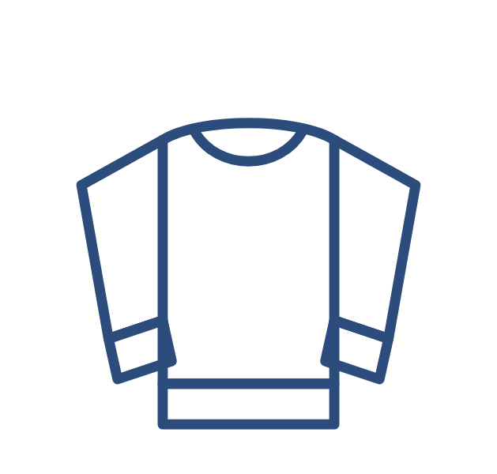
Y7 · L14 穿着
Preview · 下一课
下一课 · Next Lesson
下一课 — 课文二：你喜欢穿什么衣服？还有三件新衣服。
Next lesson: Text 2 — 你喜欢穿什么衣服？— plus 衣服, 毛衣 and 外套.
Lesson 2 of 6 · 颜色的衣服 + 长/短
轻松学中文 Book 1 · Unit 5 · 课本 p.105–106

